Slide 1
Klimatická změna a politika
Jak učit o změně klimatu?

Slide 2
Jak učit o změně klimatu?
Tato prezentace vznikla v rámci vzdělávacího projektu Jak učit o změnách klimatu?
Projekt byl podpořen Ministerstvem životního prostředí, projekt nemusí vyjadřovat stanoviska MŽP.
www.amo.cz/klima

Slide 3
Obsah
Jak se klimatická změna stala předmětem mezinárodní politiky?
Mezinárodní jednání
Producenti emisí
Možnosti snižování emisí
Klimatická ekonomie

Slide 4
Jak se to stalo?
Rozvoj vědy a techniky ve 20. století
Vynález meteorologických satelitů
Větší zájem o globální otázky
Diskuze v OSN, větší výskyt extrémních projevů počasí
Vznik IPCC
Summit Země
Rámcová úmluva o změně klimatu (UNFCCC)

Slide 5
Rámcová úmluva o změně klimatu
Podepsána v roce 1992, vstoupila v platnost v roce 1994
Dodnes ji podepsalo 194 zemí
Cílem je stabilizovat koncentraci skleníkových plynů v atmosféře
Čas na adaptaci, dostatek potravin, udržitelný rozvoj
Principy
Nemá závazné limity emisí → následné protokoly
Hlavní břímě snižování emisí mají nést vyspělé země
Společný cíl, ale rozdílná zodpovědnost za jeho dosažení

Slide 6
Politické přístupy ke klimatické změně
Mitigace
Snaha omezit emise skleníkových plynů
Adaptace
Snaha připravit se se na změnu klimatu a minimalizovat její dopady
Nedělat nic
Očekávání, že se buď klimatická změna vyřeší sama, nebo ji vyřeší rozvoj vědy a techniky v budoucnosti

Slide 7
Kjótský protokol
Nejvýznamnější mezinárodní dokument klimatické politiky
Přijat v roce 1997, vstoupil v platnost v roce 2005
Ratifikovalo jej 191 zemí, výjimku tvoří USA, Kanada v roce 2011 odstoupila
Závazné cíle na snížení emisí
Pouze pro rozvinuté státy
Netýká se letecké dopravy a přepravy zboží
Kontroverzní flexibilní mechanismy

Slide 8
K zamyšlení I
Kjótský protokol: Úspěch nebo neúspěch?
První dokument, který se pokusil emise řešit
Stále předmětem diskuzí a analýz, státy se k němu musí nějak postavit
Mnohé státy jej naplnily
ALE?
Započítávání emisí v místě vzniku
Nyní pokrývá jen 15 % světových emisí
Nemá následovníka

Slide 9
Jednání od Kjóta
Každoroční konference zatím bez úspěchu
Velké očekávání v Kodani
Durbanská deklarace o nové dohodě v roce 2015
Mnoho problémů
Střet vyspělých a rozvojových států
Komu patří emise?
Ekonomické zájmy
Nejistota a přílišná komplikovanost problematiky

Slide 10
Producenti emisí
Různé přístupy k hodnocení emisí
Absolutní produkce CO₂ vs. produkce na obyvatele
Absolutní produkce hlavních skleníkových plynů X produkce na počet obyvatel
Historické emise CO₂ v absolutních číslech nebo na obyvatele
Emise spotřebitelů, nikoliv producentů
Odlišná pozice rozvojových a rozvinutých zemí
Spojené státy a Čína – téměř polovina všech emisí
Evropská unie
Vliv rozvojových zemí na produkci ostatních skleníkových plynů
Kdo je tedy zodpovědný?

Slide 11
Příklad:Srovnání emisí CO₂
Produkce CO₂ v absolutním podílu a přepočítaná na hlavu (2009)
 | Stát | Světový podíl
1. | Čína | 25,4 %
2. | USA | 21 %
3. | EU | 12,8 %
3. | Indie | 5,3 %
4. | Rusko | 5,2 %
5. | Japonsko | 3,6 %
6. | Německo | 2,5 %
7. | Kanada | 1,8 %
8. | Jižní Korea | 1,7 %
9. | Írán | 1, 7 %
 | Stát | Emise na hlavu (t)
1. | Gibraltar | 152
17. | USA | 17,7
32. | Rusko | 11,2
53. | Japonsko | 8,6
59. | EU | 7,8
75. | Čína | 5,8
143. | Indie | 1,4
 | Svět | 4,5
Zdroje: EIA (2011), The Guardian

Slide 12
Světové zásoby fosilních paliv
Ropa
Desetiletí
Nové možnosti získává, návrat k nevyčerpaným ložiskům
Uhlí
Možná až stovky let
Hlavní pohon ekonomického růstu rozvojových zemí
Nárůst kapacit uhelných elektráren
Obnovitelné zdroje
Větší rozvoj v případě důrazu na ochranu klimatu
Ekonomické náklady závislé na dostupnosti fosilních paliv

Slide 13
Jak se dají snižovat emise?
Přechod na alternativní (obnovitelné) zdroje energie
Energetika
Doprava
Zvyšování energetické účinnosti a šetření energií
Změna způsobu života
Rozvoj nových technologií

Slide 14
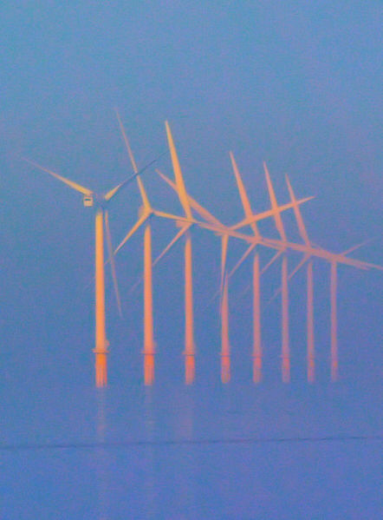
Energetika
Solární energie
Vodní zdroje
Větrná energie
Geotermální energie
Biomasa
Jaderná energie (?)
Obrázek: Wikipedia

Slide 15
Klimatická ekonomie
Kolik může přeměna na nízkouhlíkovou ekonomiku stát?
Sternova zpráva
Chudé země budou zasaženy nejvíce
Trh zatím selhává
Efektivní politika ochrany klimatu musí být založena na kombinaci zpoplatnění uhlíku, rozvoje nových technologií a zvyšování energetické účinnosti
Nekontrolovaná klimatická změna bude mít velké náklady (5 – 20 % z růstu HDP)
Přeměna ekonomiky bude stát 2 % celkového světového HDP

Slide 16
Další informace
Databáze zdrojů na www.amo.cz/klima
Děkujeme za pozornost!

